Slide 1
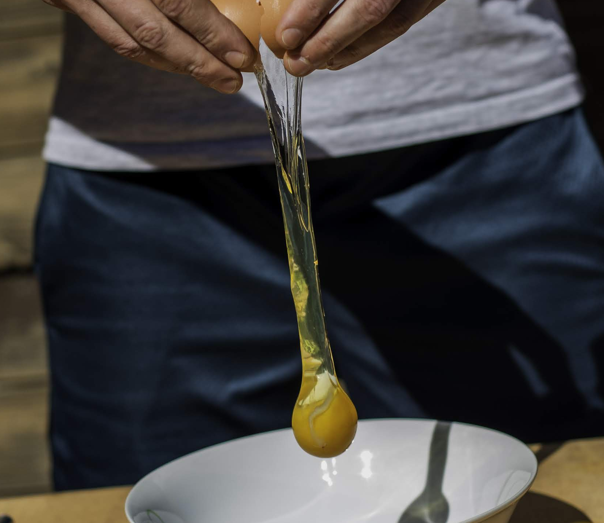
Racionální přístup k výživě, úprava potravin a orientace na trhu potravin

Slide 2
Racionální přístup k výživě

Slide 3
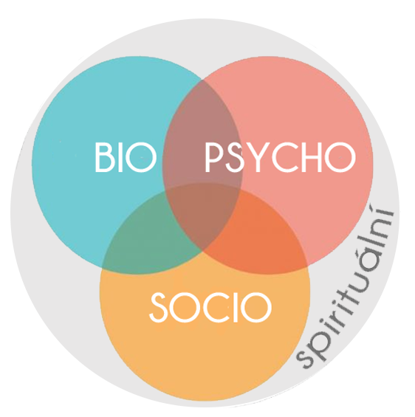
Celostní-Holistický přístup
Všechny složky lidského zdraví jsou vzájemně propojené.
Změnou jedné z nich ovlivníme ostatní.
V terapii je proto potřeba tzv. holistický přístup ke klientovi.
Zdroj: https://porozumetbolesti.cz/wp-content/uploads/2019/02/BPSS.png

Slide 4
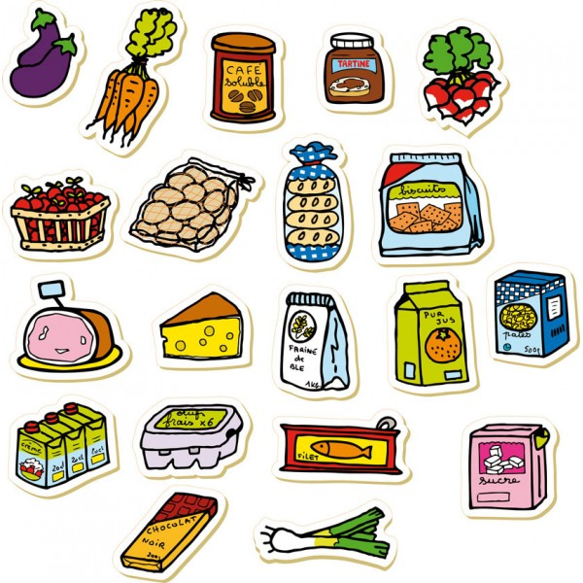

Úskalí výživy – vysoká individualita
„Každý člověk je silně individuální a na výživu může reagovat odlišně.“
Špatná
Možnost úpravy faktorů
Dobrá
Finance
Čas
Somatika
Psychika
Genetika
Rodina
Věk
Kvalita
Kvantita
- energetická bilance
Glykemický index
Energetická denzita
Povaha potravin
Nutriční stav
Trávící systém
Zdravotní stav
Výkonnost a efektivita
subjektivní a objektivní
pracovní i sportovní
Informace, média a internet

Slide 5

Stravovací doporučení
Mnoho rozdílných přístupů
Pozor na zdroj informací!
„Dvakrát měř, jednou řež…“
To mi poradil kamarád
Výživa podle krevních skupin
Whole 30
RAW dieta
Cambridge dieta
Výživa podle pH
Zone dieta
Přerušované hladovění
Veganství
Pescovegetariánství
Paleo dieta
Ajurvéda
Bezlepková dieta
Makrobiotika
Frutariánství
Dukanova dieta
Keto dieta
Semivegetariánství
Výživa podle tradiční čínské medicíny
Low-carb
Vitariánství
Vegetariánství
Pulovegetariánství
Laktoovovegetariánství
To jsem četl na netu
A mnoho dalších…

Slide 6

Význam výživy v lidském zdraví a výkonnosti
Stravovací doporučení
Energetická bilance
Glykemický index
Korekce hmotnosti a výkonnosti
Podpora výkonnosti a svalového růstu
Aplikovaná sportovní výživa
Před výkonem
Během výkonu
Po výkonu
Zdraví – Trávící systém

Slide 7
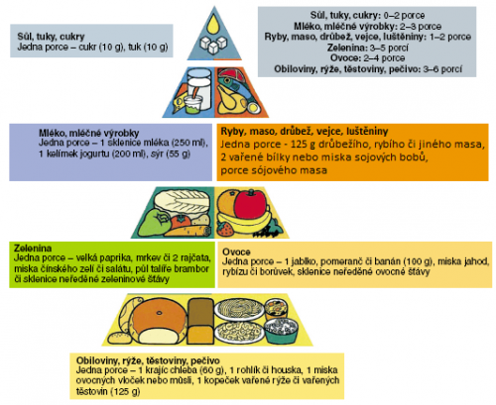
Stravovací doporučení
Výživová pyramida Ministerstva zdravotnictví z roku 2005
Jediné oficiální doporučení v ČR
Pestrost
Pravidelnost
Přiměřenost
Přirozenost
Zdroj: https://www.fzv.cz/pyramida-fzv/

Slide 8
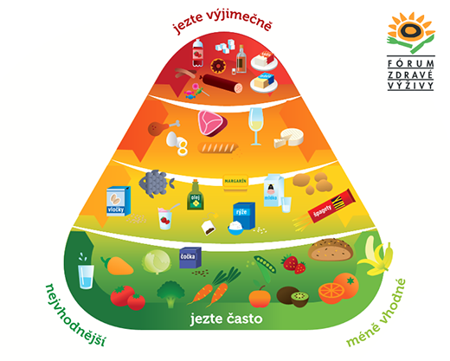
Stravovací doporučení
Pyramida FZV
Pestrost
Pravidelnost
Přiměřenost
Přirozenost
Zdroj: https://www.fzv.cz/pyramida-fzv/

Slide 9
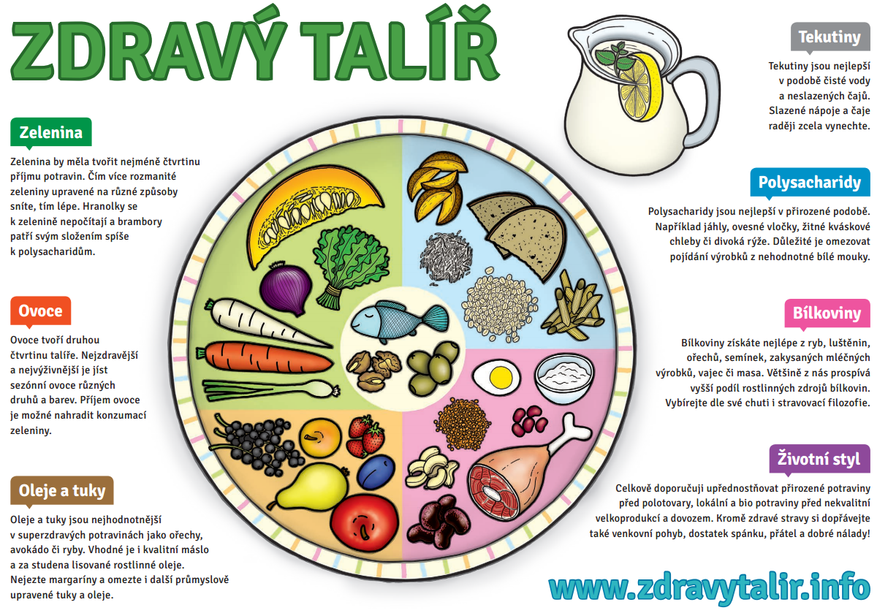
Stravovací doporučení - Zdravý talíř Margit Slimákové
Pestrost
Pravidelnost
Přiměřenost
Přirozenost
Zdroj: https://www.margit.cz/

Slide 10
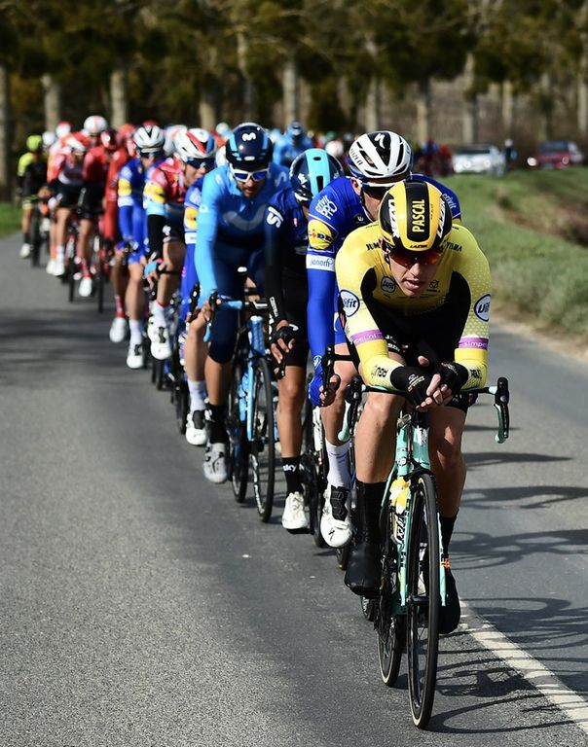
Stravovací doporučení
Vždy je potřeba brát v potaz fyzické vytížení člověka.
Výživová pyramida postavená zejména na sacharidových potravinách může být skvělým doporučením pro vytrvalostně aktivní populaci a obecně aktivní lidi.
Pro méně aktivní populaci či inaktivní populaci jsou vhodnější aktualizované stravovací doporučení postavené zejména na zelenině a ovoci.

Slide 11
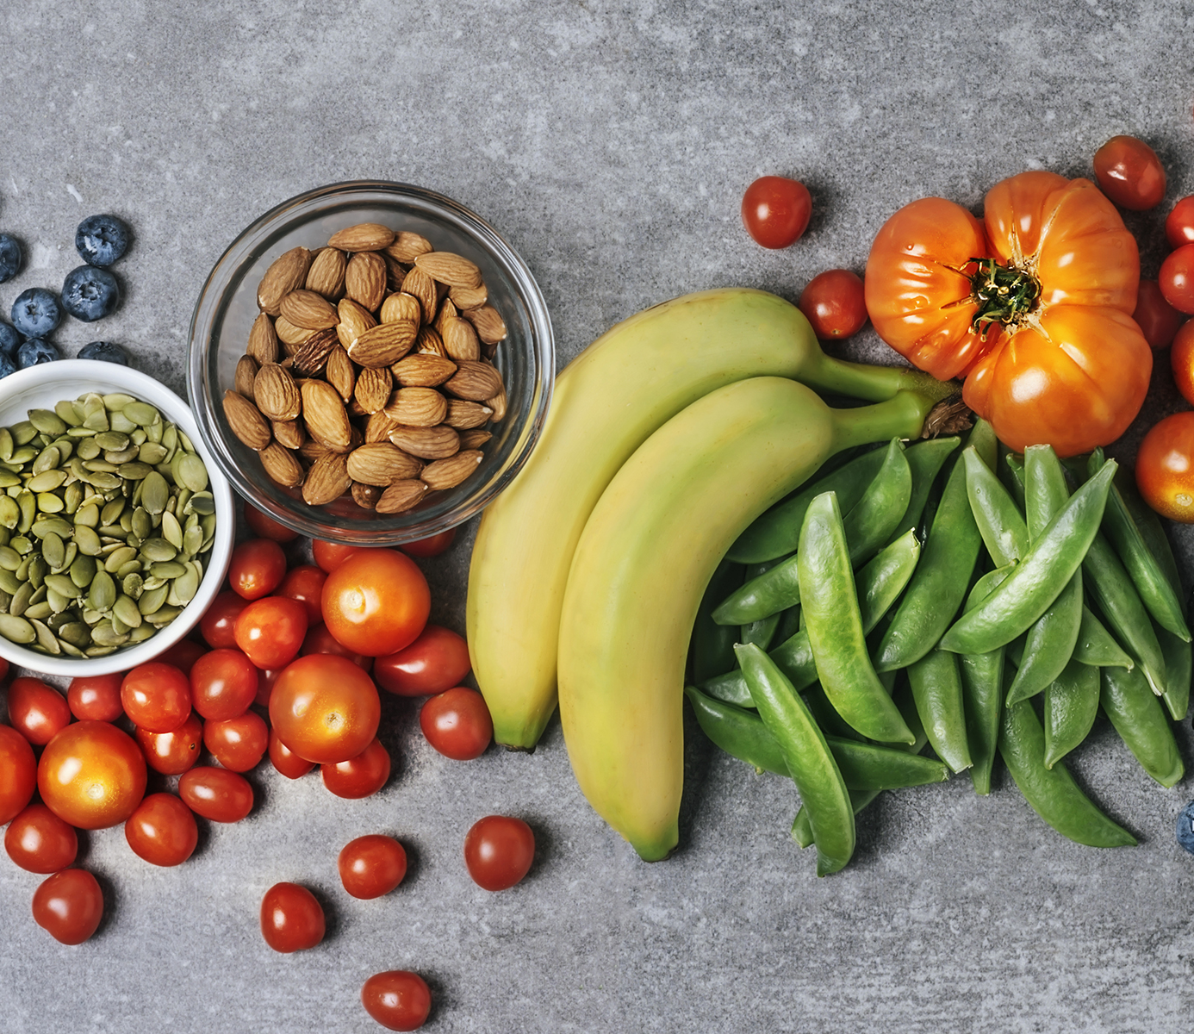
„Talíř ze zámoří“
Vědecká opora doporučení dle MyPlate
Zdravý talíř, respektive MyPlate umožňují zajistit všechny benefity výživy (hmotnost, podporu výkonnosti a svalového růstu či zdraví) i v rámci dodržování rozdílných stravovacích přístupů (1, 2).
Poukazuje na správné nastavení poměru jednotlivých potravin.
Množství jednotlivých potravin už je možné individualizovat pro potřeby energetického příjmu a nastavené energetické bilance.
Každý sportovec tak může individuálně volit potraviny dle svého stravovacího režimu, tréninkové fáze a „nutričního timingu“ (glykemický index).
Levine, E., Abbatangelo-Gray, J., Mobley, A. R., McLaughlin, G. R., & Herzog, J. (2012). Evaluating MyPlate: An Expanded Framework Using Traditional and Nontraditional Metrics for Assessing Health Communication Campaigns. Journal of Nutrition Education and Behavior, 44(4), S2–S12.
Uruakpa, F. O., Moeckly, B. G., Fulford, L. D., Hollister, M. N., & Kim, S. (2013). Awareness and use of MyPlate Guidelines in Making Food Choices. Procedia Food Science, 2, 180–186.

Slide 12

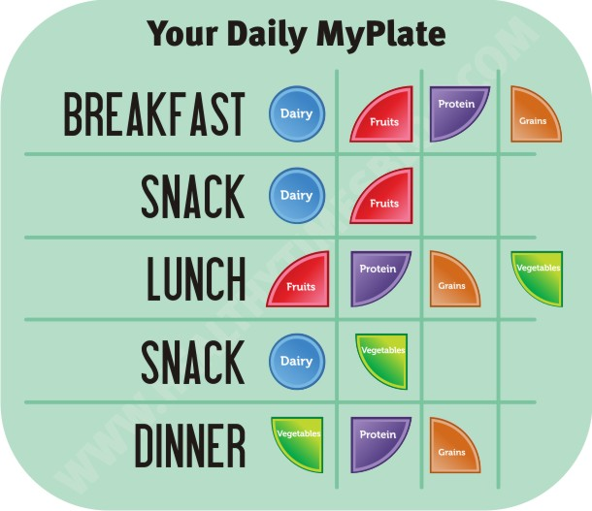
„Talíř ze zámoří“
Americké ministerstvo zemědělství – MyPlate (od r. 2011)
Zdroj: https://www.choosemyplate.gov/

Slide 13
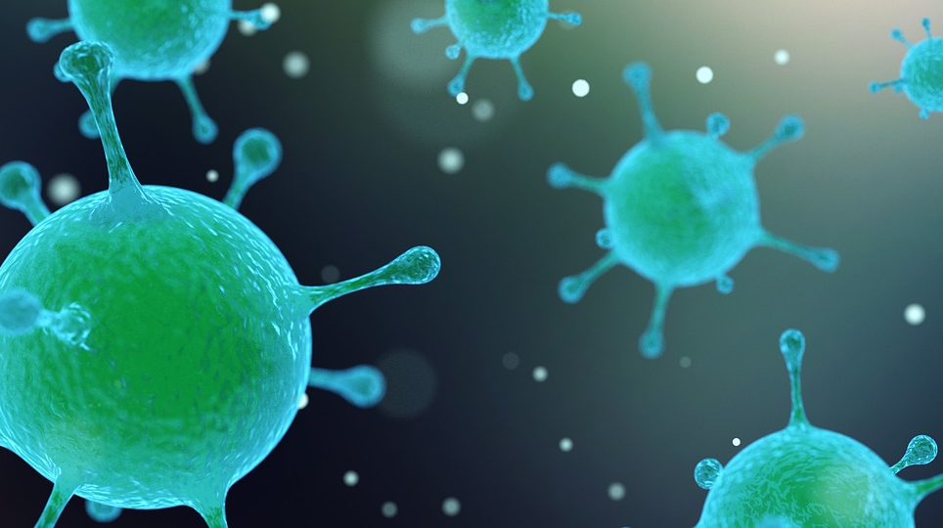
Zdraví – Mikrobiota
Vliv na zdraví, hmotnost a výkonnost
Bilióny mikrobů sídlících v trávící trubici (zejména ve střevě) zahrnující bakterie, viry a kvasinky přímo ovlivňujících lidské zdraví (1):
  Správně fungující mikrobiota pozitivně ovlivňuje efektivitu metabolismu a imunitního systému (2).
  Nesprávně fungující mikrobiota může vést až k poškození zdraví (2):
    Zvýšená zánětlivá reakce, riziko infektu, vznik gastrointestinálních onemocnění a možná se jedná o jeden z faktorů jež vedou ke vzniku diabetes mellitus a obezity.
Optimalizace mirkobioty je spojována s lepším zdravotním stavem sportovce, prevencí zranění, což může nepřímo vést k lepším sportovním výkonům (3).
Velký vliv genetiky a vývoje jedince na mikrobiotu:
  „Obese microbiota X Lean microbiota“ (4)
  Přirozený porod X Císařský porod (5)
(1) Cronin, O., O’Sullivan, O., Barton, W., Cotter, P. D., Molloy, M. G., & Shanahan, F. (2017). Gut microbiota: implications for sports and exercise medicine. Br J Sports Med, bjsports-2016-097225.
(2) Flint, H. J., Scott, K. P., Louis, P., & Duncan, S. H. (2012). The role of the gut microbiota in nutrition and health. Nature Reviews. Gastroenterology & Hepatology, 9(10), 577–589.
(3) Rankin, A., O’Donavon, C., Madigan, S. M., O’Sullivan, O., & Cotter, P. D. (2017). ‘Microbes in sport’ –The potential role of the gut microbiota in athlete health and performance. Br J Sports Med, bjsports-2016-097227.
(4) Turnbaugh, P. J., Ley, R. E., Mahowald, M. A., Magrini, V., Mardis, E. R., & Gordon, J. I. (2006). An obesity-associated gut microbiome with increased capacity for energy harvest. Nature, 444(7122), 1027.
(5) Jakobsson, H. E., Abrahamsson, T. R., Jenmalm, M. C., Harris, K., Quince, C., Jernberg, C., … Andersson, A. F. (2014). Decreased gut microbiota diversity, delayed Bacteroidetes colonisation and reduced Th1 responses in infants delivered by
Caesarean section. Gut, 63(4), 559–566.

Slide 14

Zdraví – Mikrobiota
Vliv na zdraví, hmotnost a výkonnost
Osa trávící trakt-mozek (z angl. Gut-brain axis)
  Propojení našeho trávícího traktu a centrální nervové soustavy (1).
  V případě špatné funkce mikrobioty může dojít až k narušení mentálního zdraví.
    Deprese, Alzheimerova choroba (2 a 3), pravděpodobně Parkinsonova choroba (4) a nejspíš celá řada dalších onemocnění.
(1) Liang, S., Wu, X., & Jin, F. (2018). Gut-Brain Psychology: Rethinking Psychology From the Microbiota–Gut–Brain Axis. Frontiers in Integrative Neuroscience, 12.
(2) Kowalski, K., & Mulak, A. (2019). Brain-Gut-Microbiota Axis in Alzheimer’s Disease. Journal of Neurogastroenterology and Motility, 25(1), 48–60.
(3) Jiang, C., Li, G., Huang, P., Liu, Z., & Zhao, B. (2017). The Gut Microbiota and Alzheimer’s Disease. Journal of Alzheimer’s Disease: JAD, 58(1), 1–15.
(4) Bedarf, J. R., Hildebrand, F., Goeser, F., Bork, P., & Wüllner, U. (2019). [The gut microbiome in Parkinson’s disease]. Der Nervenarzt, 90(2), 160–166.

Slide 15
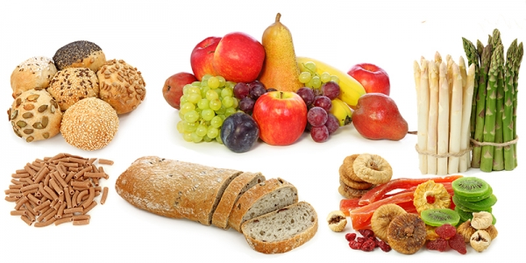
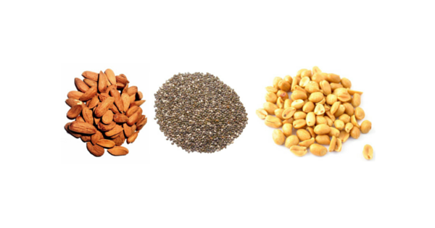
Zdraví – Mikrobiota
Vliv na zdraví, hmotnost a výkonnost
Kvalitu mikrobioty přímo ovlivňuje strava (1, 2):
  Vláknina
    Nestravitelné polysacharidy
    Stravitelné polysacharidy
  Škrob
  Galaktooligosacharidy
  Prebiotické a probiotické kultury (DS?)
(1) Flint, H. J., Scott, K. P., Louis, P., & Duncan, S. H. (2012). The role of the gut microbiota in nutrition and health. Nature Reviews. Gastroenterology & Hepatology, 9(10), 577–589.
(2) Lollo, P. C. B., de Moura, C. S., Morato, P. N., Cruz, A. G., Castro, W. de F., Betim, C. B., … Amaya-Farfan, J. (2013). Probiotic yogurt offers higher immune-protection than probiotic whey beverage. Food Research International, 54(1), 118–124.

Slide 16
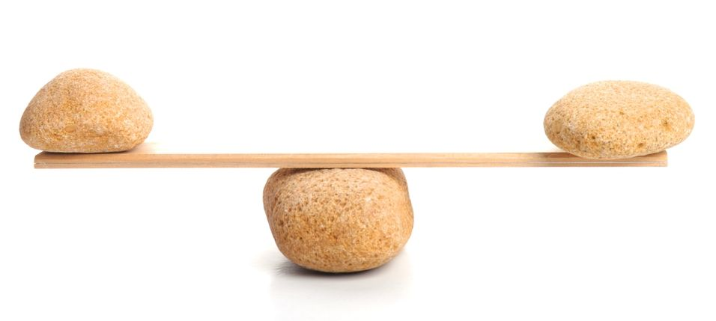
Energetická bilance
Energie - kcal/kJ
Energetický příjem = Energetický výdej
  Výživová kontrola – kalorické tabulky
  Pohybová kontrola – záznam tepové frekvence
Pozitivní energetická bilance
Negativní energetická bilance
1 kcal | 4,2 kJ
1kJ | 0,24 kcal

Slide 17
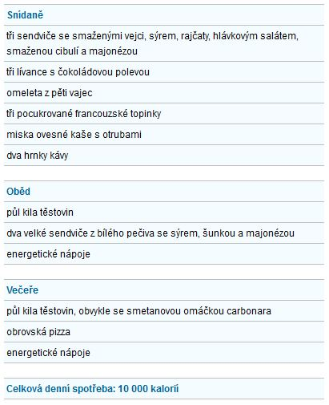
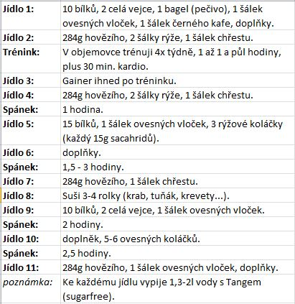
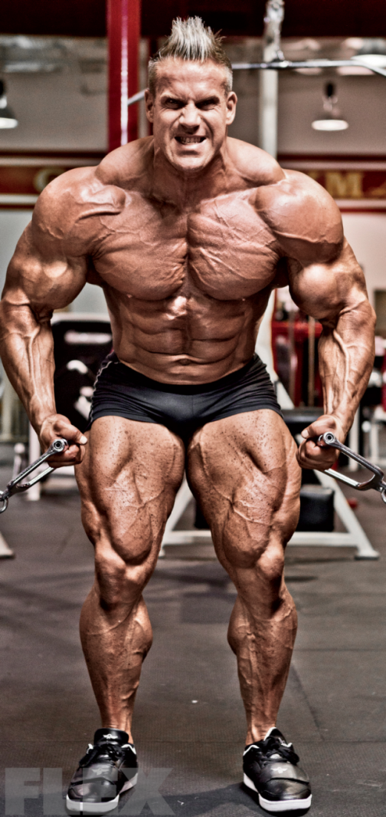
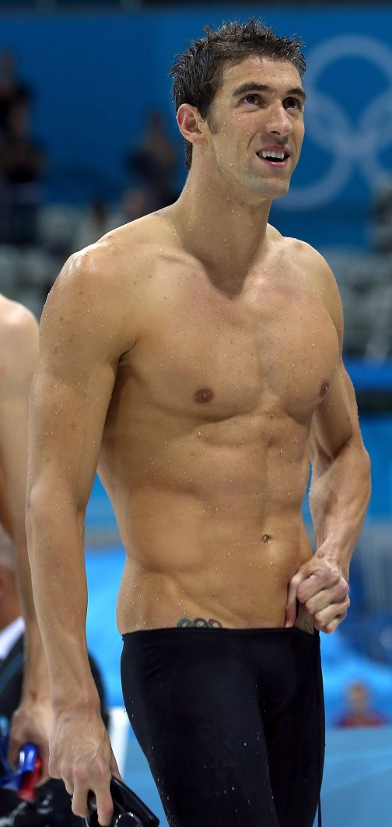
Stanovení nutričních cílů
Snižování X Zvyšování X Udržení hmotnosti
Celková denní spotřeba: 10 000 kcal
Celková denní spotřeba: 10 000 kcal

Slide 18
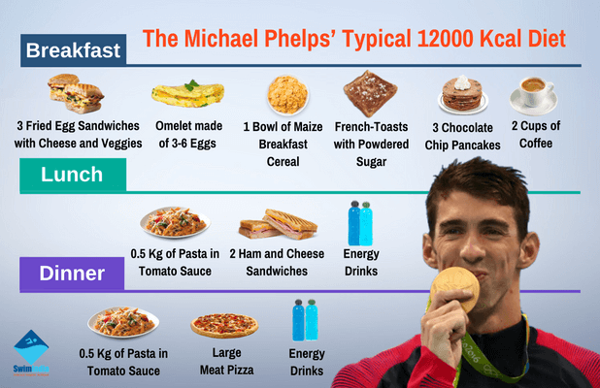
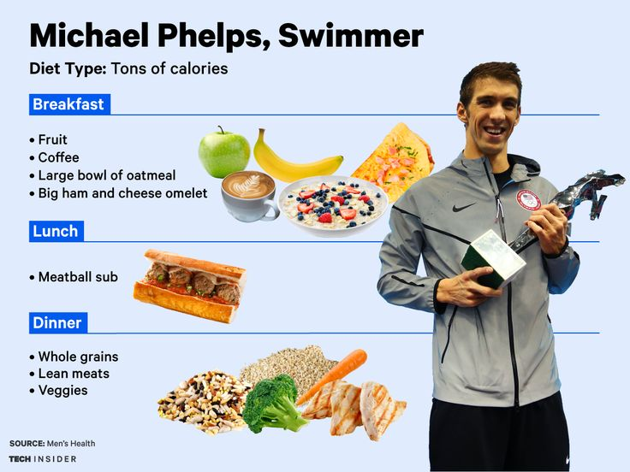
Michael Phelps
Vývoj ve stravování a tréninkové metodice
Kvantita
Kvalita
Před OH v Londýně 2012
Před OH v Riu 2016
Zdroj: http://swimindia.in/olympic-legend-michael-phelps-a-peek-into-his-holistic-training
Zdroj: http://www.businessinsider.com/michael-phelps-diet-for-the-rio-olympics-2016-8

Slide 19
Glykemický index (GI)
„Nutriční timing = Načasování příjmu živin ve vztahu k PA“
GI potravin – Rychlost nárůstu koncentrace plazmatické glukózy.
Čím rychlejší nárůst, tím vyšší GI – Čím koncentrovanější zdroj jednoduchých sacharidů, tím vyšší GI.
Přímo úměrně klesá s komplexností jednotlivých sacharidů a při kombinaci s jinými makronutrienty:
Bezprostředně před PA
  Potraviny se středním GI 56-69 a s vysokým GI>70
S odstupem od PA
  Potraviny s nízkým GI<55 a středním GI 56-69
Pivo
Hranolky
110
Glukóza
Datle
100
Bageta
95
Pečené
brambory
85
Pufované
pečivo
82
Meloun
Fanta
70
Ananas
Hrozinky
60
Vařené brambory
Banán
50
Celozrnný chléb
Špagety al dente
45
Mléko
Luštěniny
25
Paprika
Rajče
10
„Nutriční timing“

Slide 20
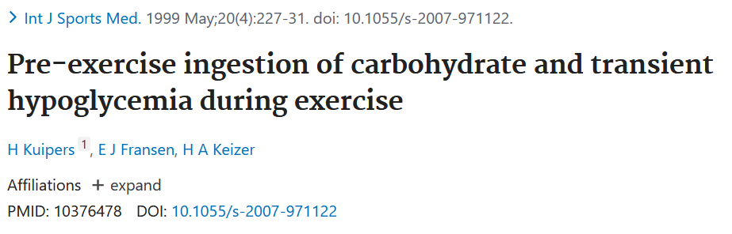
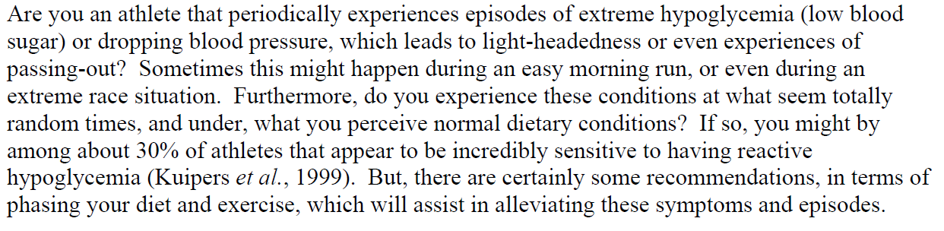
Reaktivní hypoglykémie

Slide 21
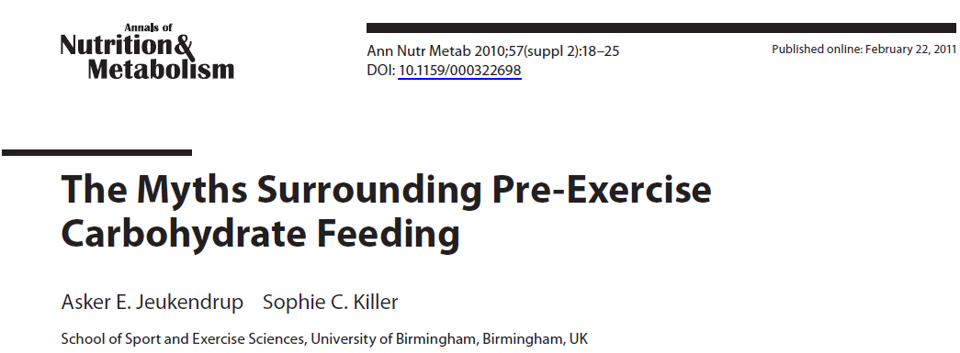
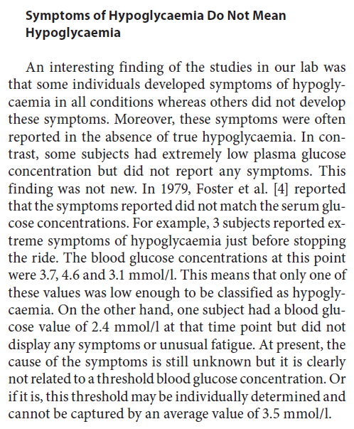
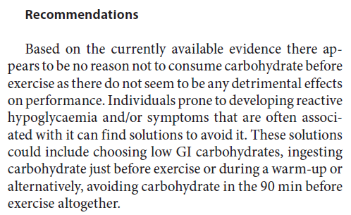
Reaktivní hypoglykémie

Slide 22
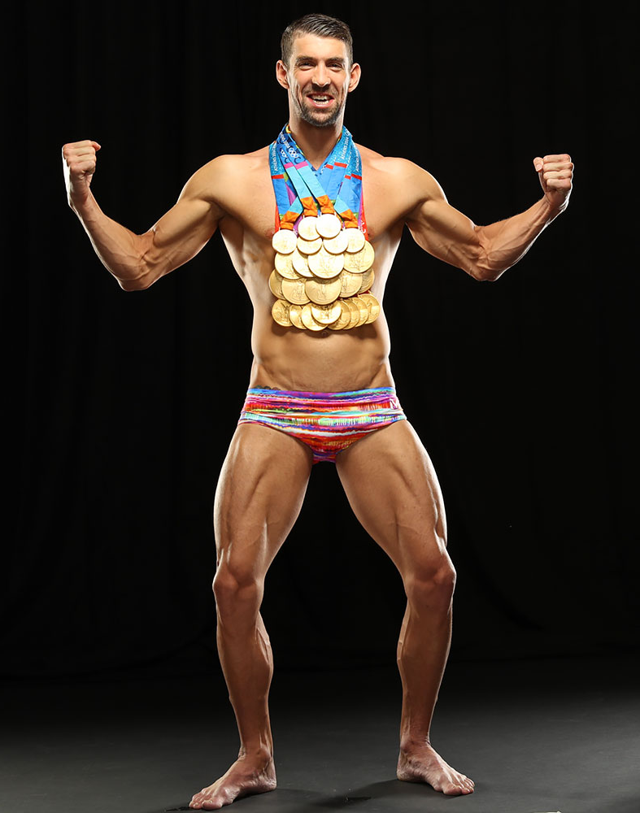
Zdraví – Hmotnost – Výkonnost
Energetický příjem:
  Extrémně důležitý pro dlouhotrvající vytrvalostní výkony – vyrovnaná energetická bilance a konstantní hmotnost.
  Podpora proteosyntézy, respektive adaptace a hypertrofie.
  Dlouhodobá negativní energetická bilance vede až k život ohrožujícím stavům – sportovní triáda.
  Náročné pro závodící sportovce neprofesionály – pracovní vytížení,...
Nutriční timing:
  Příjem S a B/glykemický index ve vztahu k pohybové aktivitě.
  Klíčové pro realizaci žádoucích fyziologických procesů.
  Eliminace zažívacích obtíží.

Slide 23

Jíst ráno nebo večer?
Co když trénuji večer? Mám se ještě najíst nebo jít spát nalačno?
Vliv chronotypu člověka – genetický předpoklad pro zvýšenou aktivitu CNS ráno nebo večer.
Vliv na spotřebu/ukládání přijaté energie:
  Morningness („ranní ptáče“) – přirozeně vyšší příjem energie na snídani a na oběd
    Dřívější probuzení a větší aktivita CNS v první polovině dne, dřívější pocity únavy a potřeba spánku ve večerních hodinách.
  Eveningness („noční sova“) – přirozeně vyšší příjem energie odpoledne a na večeři
    Pozdější probouzení a větší aktivita CNS v druhé polovině dne, není problém vydržet dlouho vzhůru a být aktivní.
(1) Muñoz, J. S. G., Cañavate, R., Hernández, C. M., Cara-Salmerón, V., & Morante, J. J. H. (2017). The association among chronotype, timing of food intake and food preferences depends on body mass status. European Journal of Clinical Nutrition, 71(6), 736–742.
(2) Jones, S. E., Lane, J. M., Wood, A. R., Hees, V. T. van, Tyrrell, J., Beaumont, R. N., … Weedon, M. N. (2019). Genome-wide association analyses of chronotype in 697,828 individuals provides insights into circadian rhythms. Nature Communications, 10(1), 1–11.

Slide 24


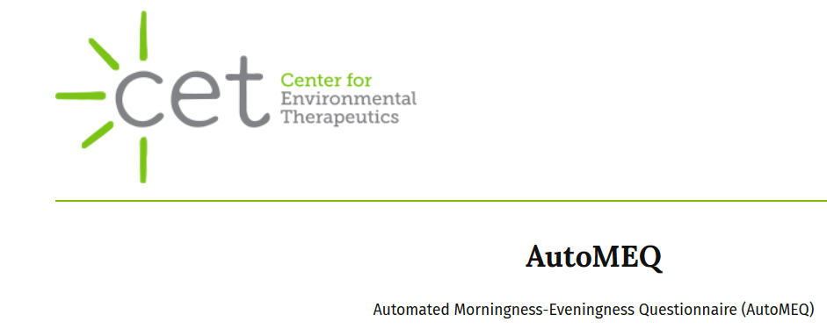
Jíst ráno nebo večer?
Ukazuje se, že narušení těchto vzorců často koreluje se zvýšením BMI, podílu tukové tkáně až obezitou. Studie ukazují, že obézní lidé často nedbají svých vrozených cirkadiánních vzorců a přijímají energii v časech, kdy to pro ně není vhodné společně s překročením energetické potřeby (pozitivní energetická bilance) (1,2).
Zjisti, jaký jsi chronotyp!
Jíš a trénuješ ve správný čas dne?
Dotazník je přístupný přes odkaz.
(1) Muñoz, J. S. G., Cañavate, R., Hernández, C. M., Cara-Salmerón, V., & Morante, J. J. H. (2017). The association among chronotype, timing of food intake and food preferences depends on body mass status. European Journal of Clinical Nutrition, 71(6), 736–742.
(2) Jones, S. E., Lane, J. M., Wood, A. R., Hees, V. T. van, Tyrrell, J., Beaumont, R. N., … Weedon, M. N. (2019). Genome-wide association analyses of chronotype in 697,828 individuals provides insights into circadian rhythms. Nature Communications, 10(1), 1–11.

Slide 25
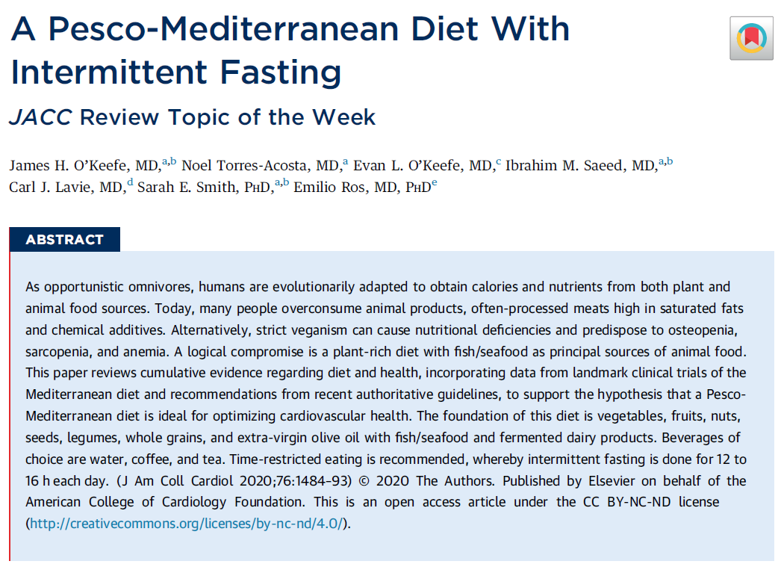
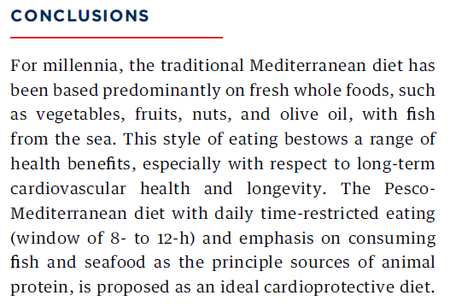
Načasování stravy (nejen) v kontextu sportovní výživy

Slide 26
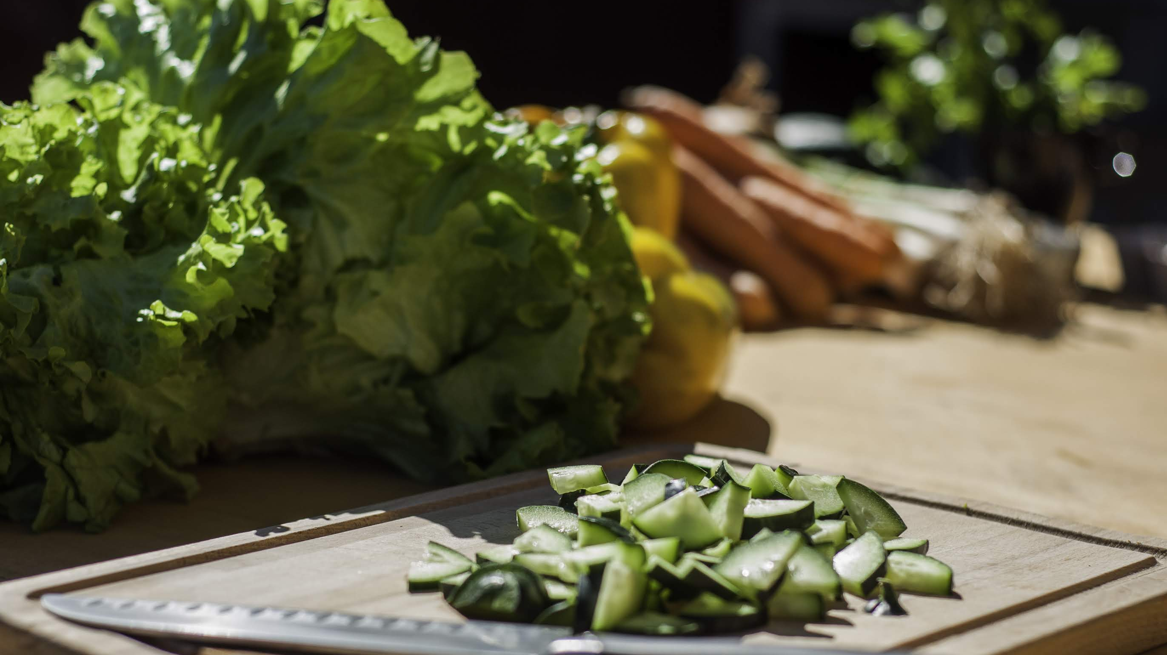
Úprava potravin a orientace na trhu potravin

Slide 27
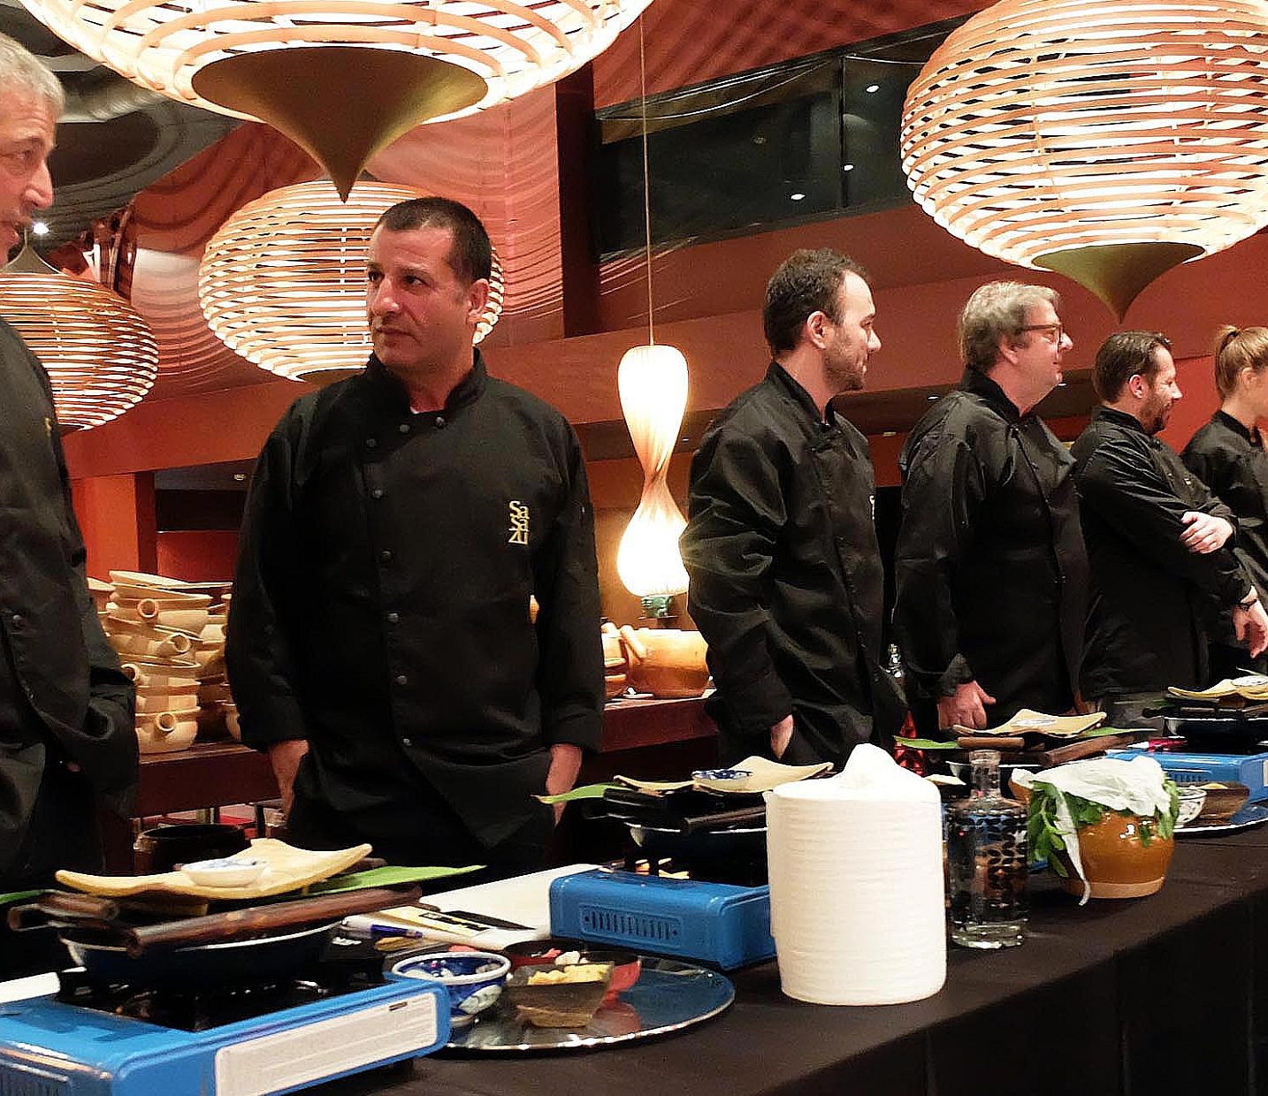
Odborná evidence tzv. „Cooking skills“
Zvyšování kuchařských dovedností vede ke zlepšení psychosociálních faktorů (sebevědomí a soběstačnost), zvýšení obliby zeleniny (pestrost a dostupnost v domácnosti) (1).
Navyšování kuchařských dovedností mezi univerzitními studenty vede k podpoře psychosociálních a zdravotních faktorů (2).
Podpora glykemické kontroly u pacientů s DM II. typu (3).
Příprava vlastního jídla vyžaduje lepší time-management. Nemohu konzumovat kdykoli cokoli…
(1) Overcash, F., Ritter, A., Mann, T., Mykerezi, E., Redden, J., Rendahl, A., … Reicks, M. (2017). Positive Impacts of a Vegetable Cooking Skills Program among Low-Income Parents and Children. Journal of Nutrition Education and Behavior.
(2) Bernardo, G. L., Jomori, M. M., Fernandes, A. C., Colussi, C. F., Condrasky, M. D., & Proença, R. P. da C. (2017). Nutrition and Culinary in the Kitchen Program: a randomized controlled intervention to promote cooking skills and healthy eating
in university students - study protocol. Nutrition Journal, 16(1), 83.
(3) Byrne, C., Kurmas, N., Burant, C. J., Utech, A., Steiber, A., & Julius, M. (2017). Cooking Classes: A Diabetes Self-Management Support Intervention Enhancing Clinical Values. The Diabetes Educator, 43(6), 600–607.

Slide 28

Úprava potravin a orientace na trhu potravin
Oleje a jejich termostabilita
Tuky dle bodu přepálení:
Tuky (nerafinované) | Teplotní bod přepálení
Avokádový olej | 270-300°
Ghí | 200-250°
Řepkový olej | 240°
Olivový olej z pokrutin | 210°
Olivový olej extra virgin | 160-190°
Kokosový olej | 180°
Sádlo | 180°
Arašídový olej | 160°
Sezamový olej | 150-175°
Máslo | 150°
Slunečnicový olej | 110°
Konopný olej | Nezahřívat!
Dýňový olej | Nezahřívat!
Lněný olej | Nezahřívat!
Bod přepálení je přibližná teplota, která po překročení začne měnit chemickou strukturu tuku.
Cis → Trans =
↑ oxidačního stresu (kardiovaskulární rizika, DM, maligní onemocnění atd.) (1).
(1) de Souza, R. J., Mente, A., Maroleanu, A., Cozma, A. I., Ha, V., Kishibe, T., Uleryk, E., Budylowski, P., Schünemann, H., Beyene, J., & Anand, S. S. (2015). Intake of saturated and trans unsaturated fatty acids and risk of all cause mortality, cardiovascular disease, and type 2 diabetes: Systematic review and meta-analysis of observational studies. BMJ (Clinical Research Ed.), 351, h3978.

Slide 29

Úprava potravin a orientace na trhu potravin
„Bio X Nebio“
Tuto značku může používat pouze ten výrobce, jehož potravinářský výrobek:
  Splnil všechny legislativně stanovené podmínky pro ekologické zemědělství.
  Prošel přísnou kontrolou jedné z kontrolních organizací, podléhající Ministerstvu zemědělství.
  Obdržel „certifikát o původu biopotraviny”.
  Použití této značky u potravin, které nepocházejí z ekologického zemědělství, je přísně postihováno.
Biopotraviny bývají bohatší na bioaktivní látky, vitamíny, minerální látky a fytochemikálie.
Zdroj: www.biospotrebitel.cz

Slide 30

Úprava potravin a orientace na trhu potravin
„Bio X Nebio“
Při srovnání bio hovězího masa s běžně chovaným skotem byl zjištěn vyšší obsah polynenasycených mastných kyselin (PUFA) a omega-3 MK v mase z bio chovů (1).
Ze srovnání bio rostlinných produktů vyplývá, že organické rostlinné produkty jsou bohatší na skupinu látek tzv. polyfenolů – kyselinu fenolovou, flavonony, stilbeny, flavony, flavonoly a antokyany; na vitamíny, minerální látky a mají výrazně nižší obsah kadmia a pesticidních reziduí (2).
(1) Średnicka-Tober, D., Baranski, M., Seal, C., Sanderson, R., Benbrook, C., Steinshamn, H., … Leifert, C. (2016). Composition differences between organic and conventional meat: A systematic literature review and meta-analysis. British Journal of
Nutrition, 1, 1–18.
(2) Baranski, M., Średnicka-Tober, D., Volakakis, N., Seal, C., Sanderson, R., Stewart, G., … Leifert, C. (2014). Higher antioxidant and lower cadmium concentrations and lower incidence of pesticide residues in organically grown crops:
A systematic literature review and meta-analyses.

Slide 31
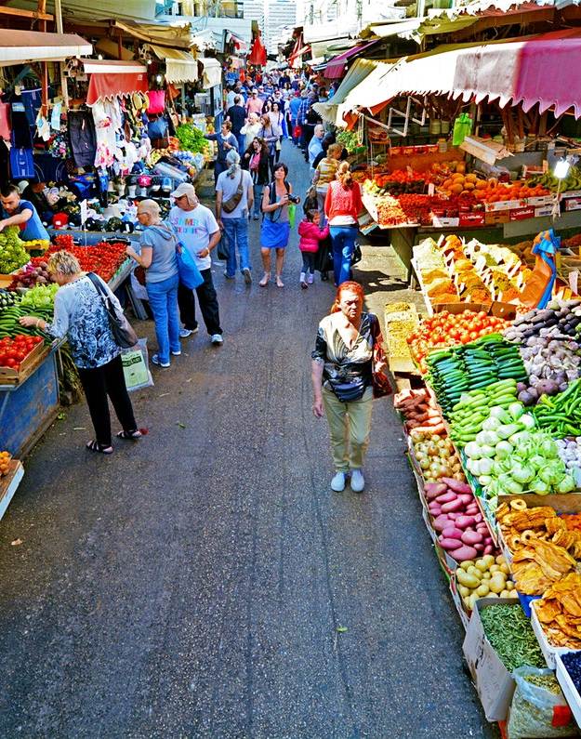
Úprava potravin a orientace na trhu potravin
„Bio X Nebio“
Cena vs Kvalita?
Bio nemusí nutně pocházet z obchodu.
Nakupování u lokálních dodavatelů může zajistit Bio kvalitu za přijatelnou cenu.
+ Podpora lokálních dodavatelů.

Slide 32
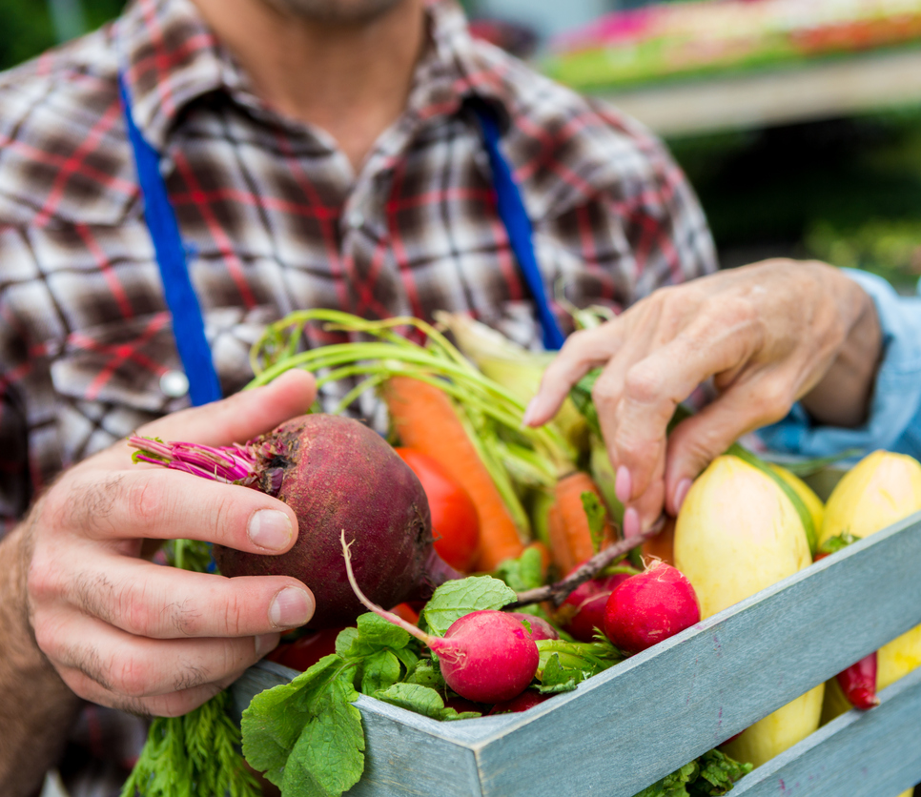
Kvalita potravin tuzemských a dovážených
Tuzemsko
VS
Dovoz
Jsou opravdu potraviny v sousedních zemích lepší?
V ČR je obecně tlak na nízkou cenu potravin. Často bohužel bez ohledu na kvalitu.
Tato poptávka je orientovaná i na zahraniční trh, kde může být cena potravin ještě nižší (Polsko, Rumunsko atp.).
Kvalita potravin proto hodně záleží na poptávce a iniciativě lidí kvalitu vyžadovat.

Slide 33
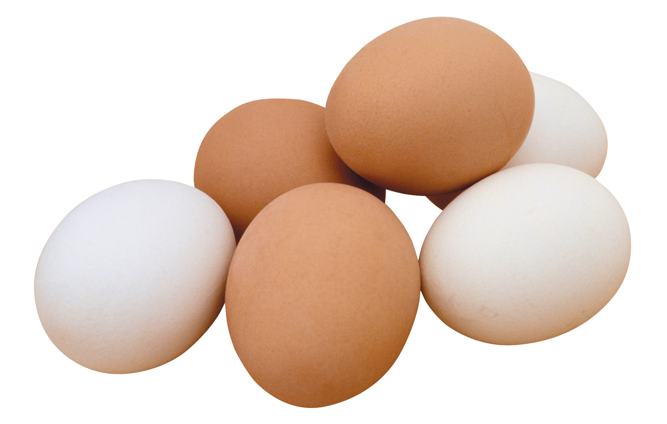
Úprava potravin a orientace na trhu potravin
Vejce
Vejce jsou vynikajícím zdrojem plnohodnotných bílkovin, mikronutrientů a kvalitních tuků (1).
Jejich negativní role v procesu zvyšování cholesterolu jsou stále otázkou vědeckých studií (2). V současnosti však převažují názory, že u zdravých jedinců vejce nemají negativní vliv na hladiny cholesterolu v krvi (3).
U některých jedinců bylo možné pozorovat pozitivní úpravu krevních lipidů a cholesterolu (↑HDL, ↓LDL a LDL/HDL). Některé studie tak poukazují na možnost snížení kardiovaskulárních rizik při konzumaci 3 vajec/den (4).
Werner, R., Caswell, B., Maleta, K., & Stewart, C. (2019). Comparison of the Nutrient Content of Eggs from Commercial and Village Chickens in Rural Malawi (P03-009-19). Current Developments in Nutrition, 3(Supplement_1).
Zhong, V. W. (2019). Eggs, dietary cholesterol, and cardiovascular disease: The debate continues. Journal of Thoracic Disease, 11(9), E148–E150.
Blesso, C. N., & Fernandez, M. L. (2018). Dietary Cholesterol, Serum Lipids, and Heart Disease: Are Eggs Working for or Against You? Nutrients, 10(4), 426.
DiMarco, D. M., Missimer, A., Murillo, A. G., Lemos, B. S., Malysheva, O. V., Caudill, M. A., Blesso, C. N., & Fernandez, M. L. (2017). Intake of up to 3 Eggs/Day Increases HDL Cholesterol and Plasma Choline While Plasma Trimethylamine-N-oxide is Unchanged in a Healthy Population. Lipids, 52(3), 255–263.

Slide 34
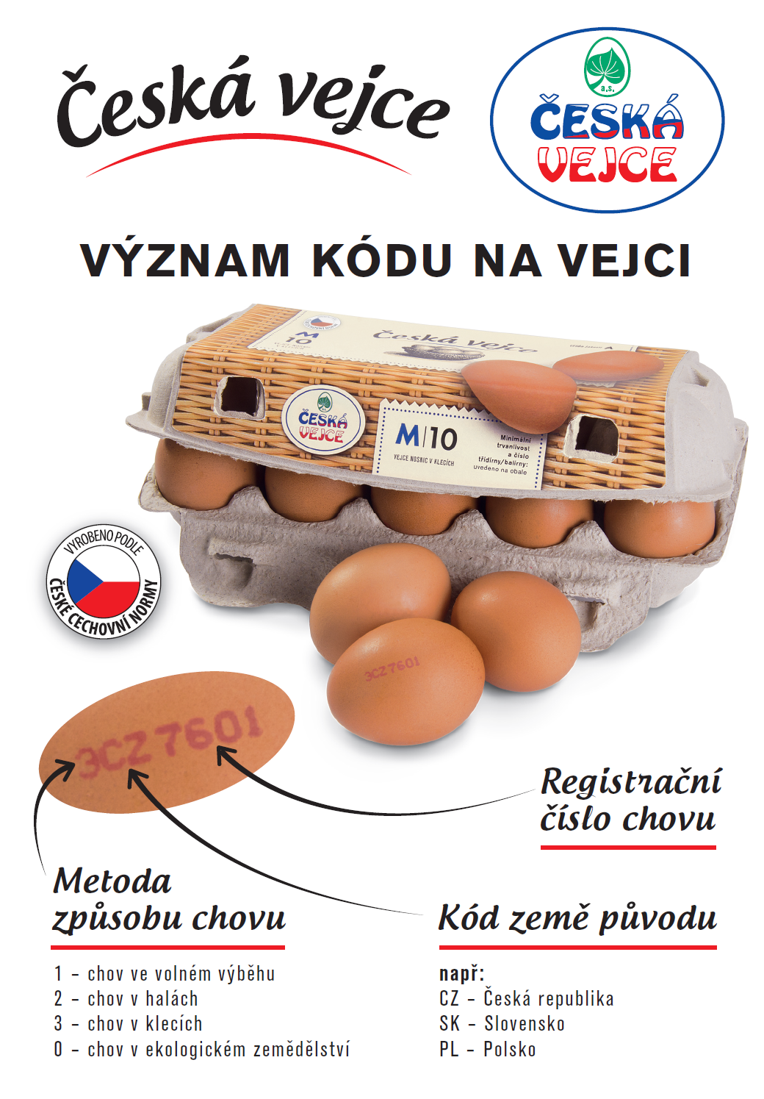
Úprava potravin a orientace na trhu potravin
Vejce
Označování vajec:
Bio kvalita má opět přidanou hodnotu v podobě vyššího obsahu omega-3 MK, vitamín D a B12 (1).
Číselný kód | Způsob chovu
3 | Klecový chov (r. 2012 zakázán EU)*
2 | Chov na podestýlce v halách
1 | Chov s volným výběhem
0 | Ekologicky kontrolovaný chov
*V ČR klecový chov stále funguje a prozatím jeho zrušení neprošlo vládou.
Werner, R., Caswell, B., Maleta, K., & Stewart, C. (2019). Comparison of the Nutrient Content of Eggs from Commercial and Village Chickens in Rural Malawi (P03-009-19). Current Developments in Nutrition, 3(Supplement_1).

Slide 35
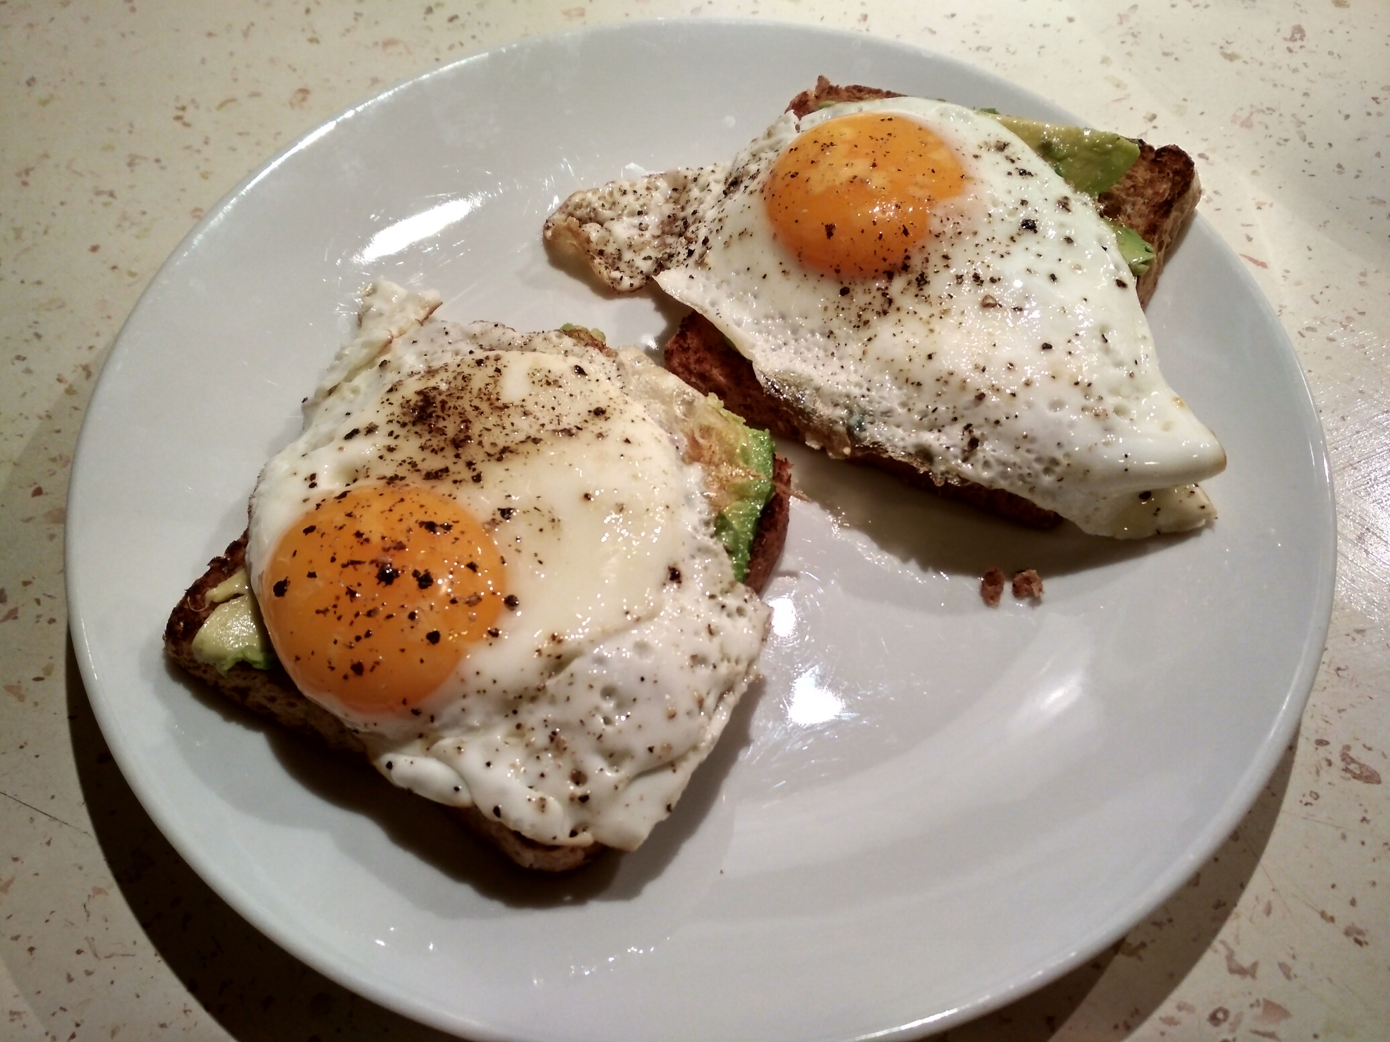
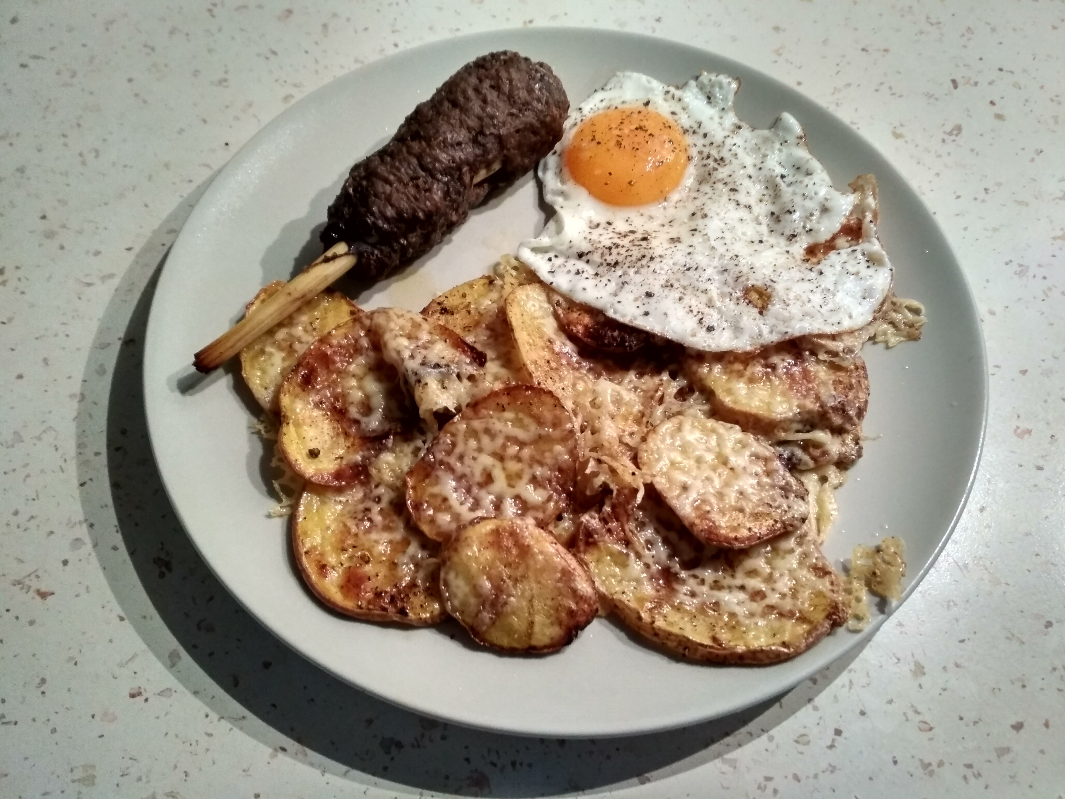
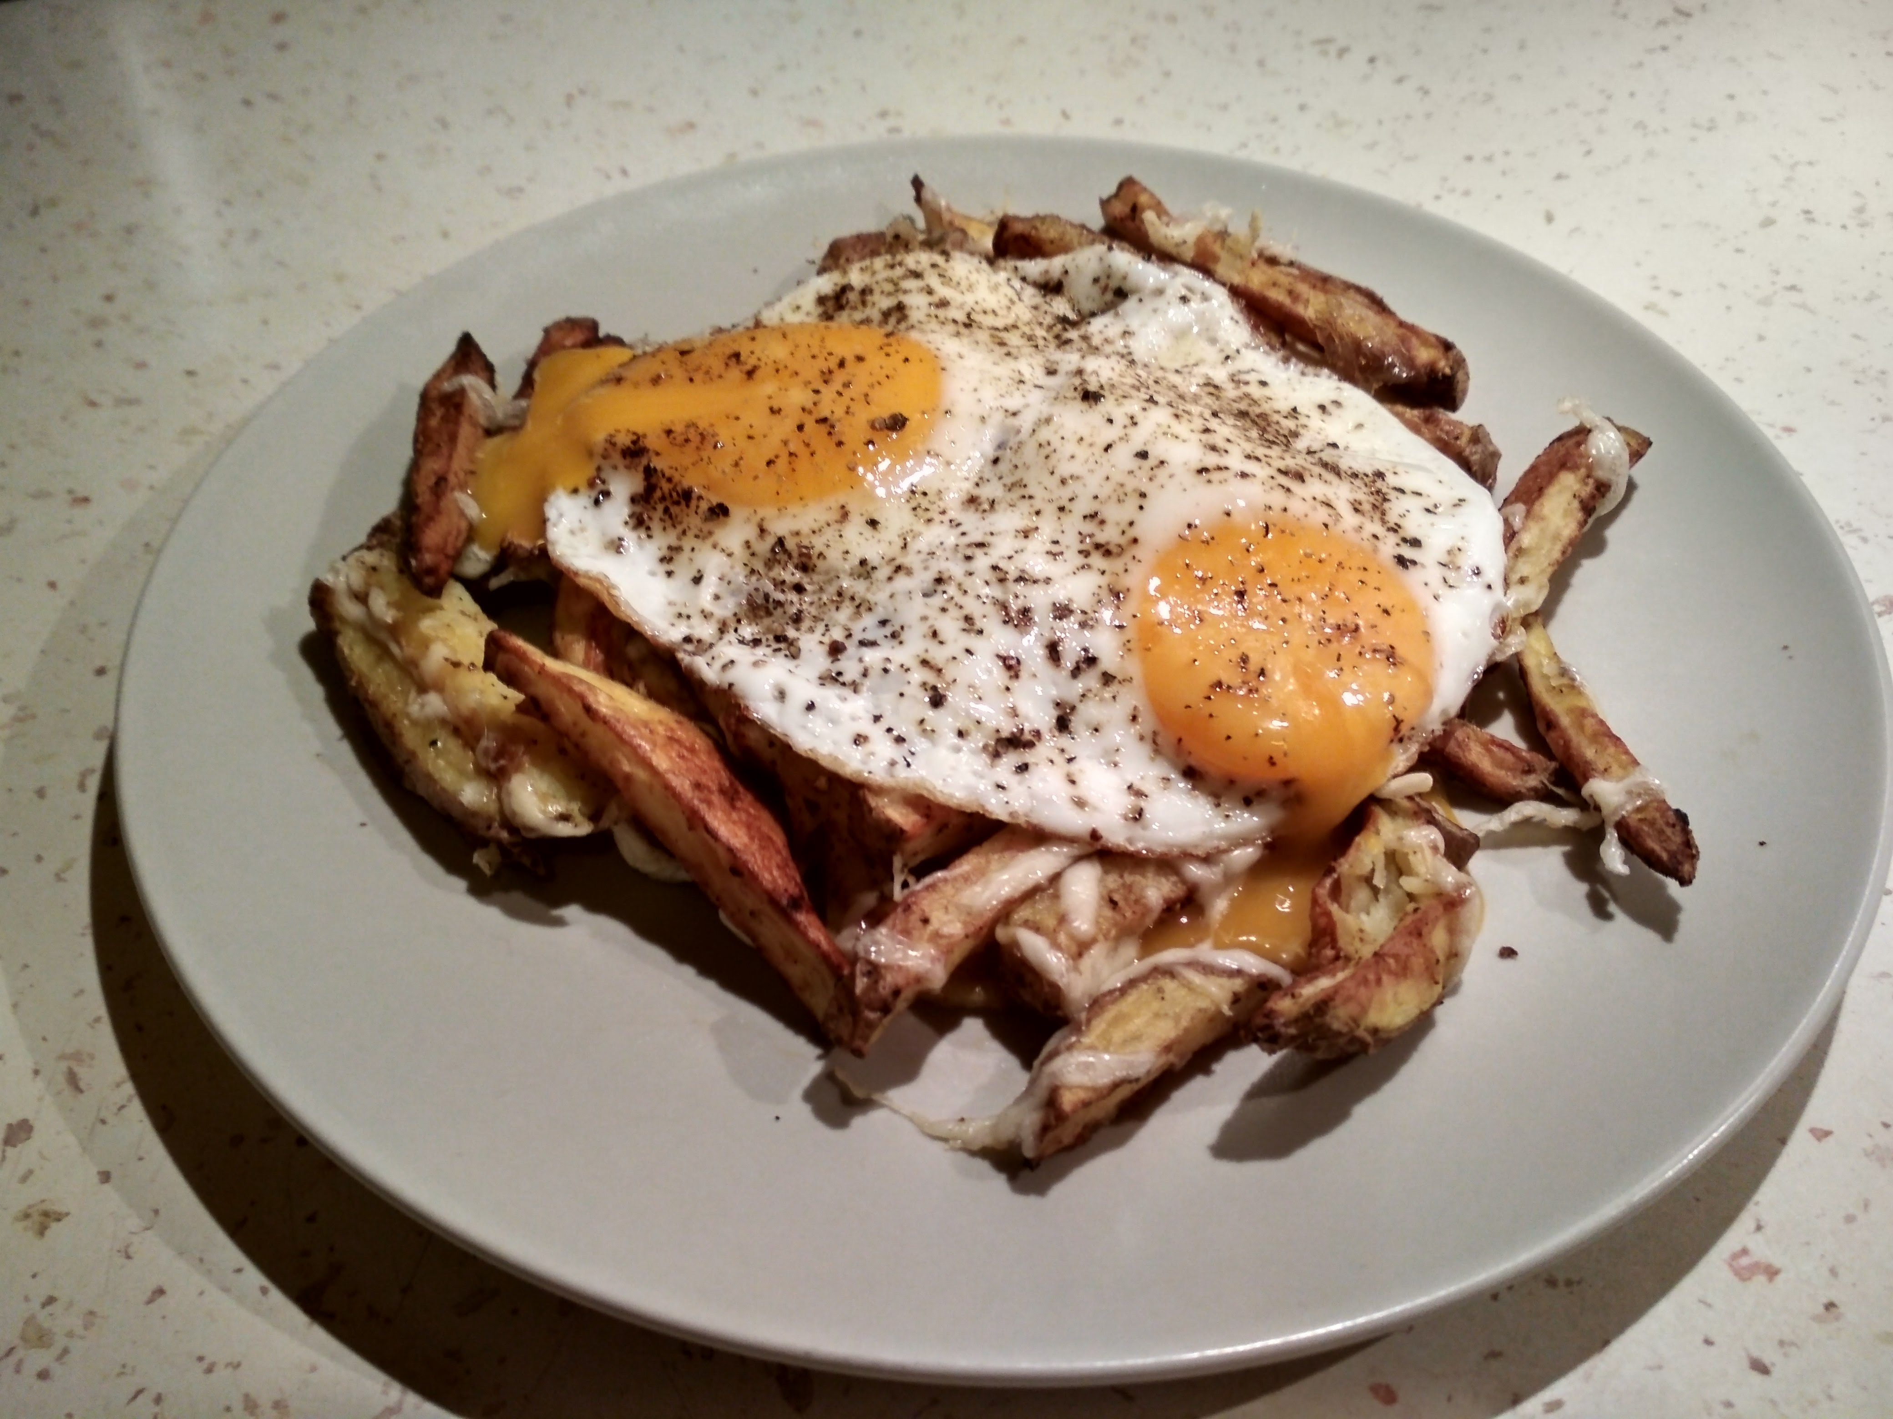
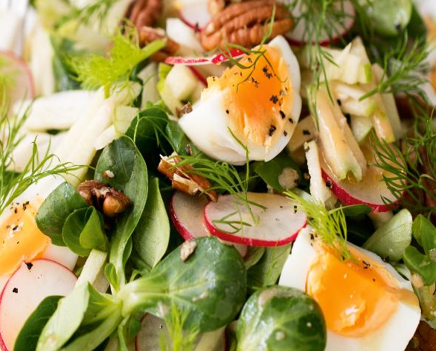

Úprava potravin a orientace na trhu potravin
Vejce
Svačiny, hlavní jídla, přílohy i saláty.
Celozrnný toast s avokádem
a vejci
Hovězí maso na lemon grass
s brambory se sýrem a vejcem
Pečené brambory se sýrem
a vejci
Salát s ořechy a vejci
Trocha inspirace pro kvalitní příjem bílkovin!

Slide 36
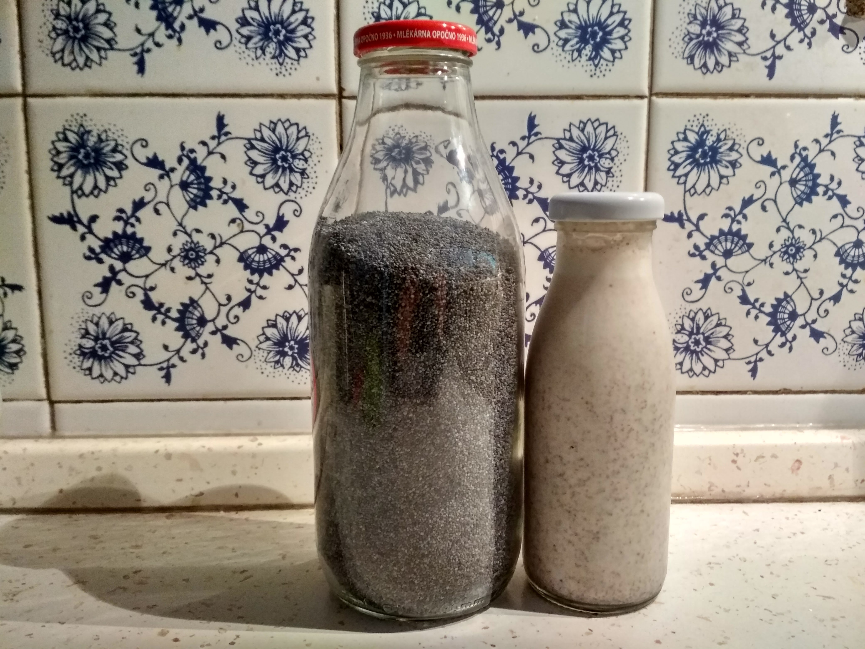
Úprava potravin a orientace na trhu potravin
Mléko
Vysoký obsah plnohodnotných bílkovin, vitaminů A, D a B12 a minerálních látek, jmenovitě vápníku.
Prevence rozvoje osteoporózy.
Pozor na laktózovu intoleranci a alergii na mléčnou bílkovinu.
  Alternativní mléka – pozor na komerční produkty, často se jedná o „slazenou vodu!“
Kysané mléčné výrobky jsou obecně vhodnější
  Vysoký obsah pro a prebiotik a nízký obsah laktózy.

Slide 37
Úprava potravin a orientace na trhu potravin
Luštěniny
Významný zdroj rostlinných bílkovin, vlákniny, minerálních látek (draslík, hořčík, zinek, železo, vápník a měď), vitamínů B a E (1, 2).
Jak luštěniny upravovat a zařazovat do jídelníčku:
  Namáčením a opakovaným slíváním vody se z luštěnin uvolňují obtížně stravitelné oligosacharidy, které způsobují nadýmání.
  Naklíčení luštěnin opět usnadňuje jejich zpracování v trávícím traktu. Navíc se navyšuje obsah vitamínu C a rostlinných enzymů.
  Luštěniny by se měly obecně vařit alespoň 5-10 min bez pokličky a vývar z nich by se měl slívat, pokud chceme maximálně snížit nadýmání.
Lidské tělo má k dispozici velice malé množství enzymů schopných trávit oligosacharidy obsažené v luštěninách, proto je potřeba luštěniny pravidelně konzumovat. Pravidelná konzumace vede k adaptaci trávícího systému. Dochází ke zvýšené tvorbě enzymů a navyšují se i počty mikroorganismů mikrobioty, schopné tyto sacharidy využít.
Erbersdobler, H., Barth, C., & Jahreis, G. (2017). Legumes in human nutrition Nutrient content and protein quality of pulses. Ernährungs Umschau, 64, 134–139.
Margier, M., Georgé, S., Hafnaoui, N., Remond, D., Nowicki, M., Du Chaffaut, L., Amiot, M.-J., & Reboul, E. (2018). Nutritional Composition and Bioactive Content of Legumes: Characterization of Pulses Frequently Consumed in France and Effect of the Cooking Method. Nutrients, 10(11).

Slide 38
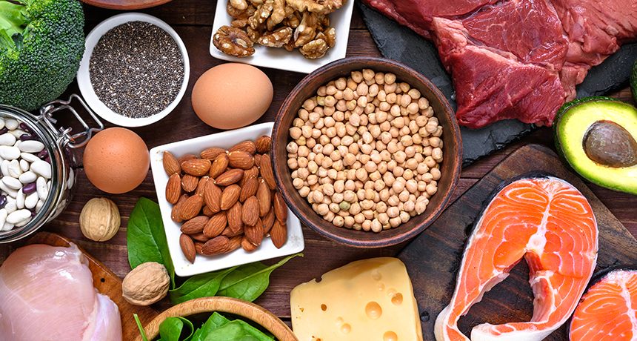
Úprava potravin a orientace na trhu potravin
Zdroje bílkovin – Živočišné zdroje – Maso a jiné zdroje
Maso ano nebo ne?
  Zdroj plnohodnotných bílkovin a minerálních látek.
Je možná náhrada?
  Mléčné výrobky a vejce – Obsah stejně plnohodnotných bílkovin, pouze v menších množstvích.
  O mléčné syrovátce se hovoří jako o nejlépe vstřebatelném a velmi dobře využitelném zdroji bílkovin.
  Vhodnou kombinací rostlinných proteinů je možné z části potlačit negativní vliv neplnohodnotného spektra aminokyselin rostlinné bílkoviny.
(1) Butteiger, D., Cope, M., Liu, P., Mukherjea, R., Volpi, E., Rasmussen, B., & Krul, E. (2013). A soy, whey and caseinate blend extends postprandial 56 skeletal muscle protein synthesis in rats1,2. Clinical nutrition (Edinburgh, Scotland).
(2) Reidy, P. T., Walker, D. K., Dickinson, J. M., Gundermann, D. M., Drummond, M. J., Timmerman, K. L., ... Rasmussen, B. B. (2013). Protein blend ingestion following resistance exercise promotes human muscle protein synthesis. The Journal of Nutrition.
(3) Reidy, P. T., Walker, D. K., Dickinson, J. M., Gundermann, D. M., Drummond, M. J., Timmerman, K. L., ... Rasmussen, B. B. (2014). Soy-dairy protein blend and whey protein ingestion after resistance exercise increases amino acid transport and transporter expression in human skeletal muscle. Journal of Applied Physiology.

Slide 39

Vaření, příprava jídla, zdraví a sport
Tepelná úprava potravin
Raw vs Tepelná úprava
Jakou tepelnou úpravu zvolit?
  Vaření
  Dušení
  Sous-vide
  Pečení
  Restování
  Smažení

